Slide 1
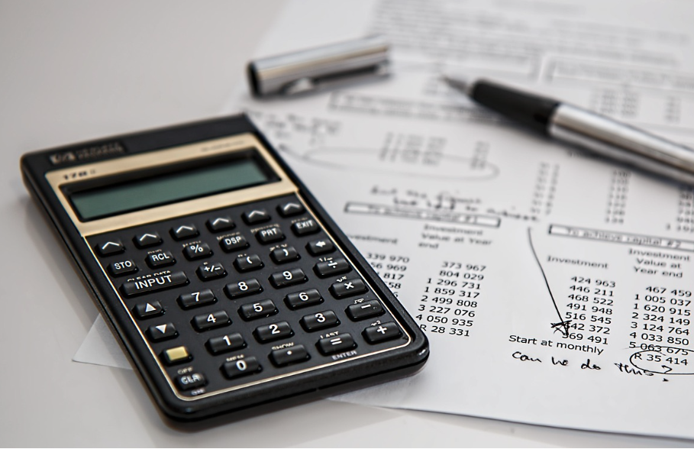

Avaliação de Projetos
Professor: Jorge Fernandes

Slide 2

Avaliação de Projetos
O que é um projeto?
Um projeto corporativo é uma iniciativa temporária desenvolvida dentro de uma organização com o objetivo de alcançar metas estratégicas específicas, como a melhoria de processos, o desenvolvimento de novos produtos ou serviços, a implementação de tecnologias ou a expansão para novos mercados.
Ele é caracterizado por ter um início e fim definidos, recursos alocados (como equipe, orçamento e tempo), e é orientado para gerar resultados mensuráveis que contribuam para os objetivos da empresa.

Slide 3
Avaliação de Projetos
As empresas crescem e expandem suas operações por meio de uma entre duas maneiras: ou adquirem capacidade produtiva reunindo os ativos necessários, ou adquirem os ativos produtivos de uma empresa existente.
No caso de uma empresa que reúne os ativos necessários, o problema da avaliação é chamado de avaliação do projeto.
A percepção crítica que fundamenta a aplicação da análise de fluxo de caixa descontado (FCD) para a avaliação de projetos e de empresas é que os fluxos de caixa recebidos em diferentes períodos têm valores diferentes e só podem ser agregados depois de se ajustar corretamente para o valor do dinheiro no tempo.

Slide 4
Avaliação de Projetos
A popularização do FCD para análise de projeto é geralmente atribuída a Joel Dean (1951).
Fluxos de caixa relevantes
Como primeiro passo na determinação do valor de um investimento, precisamos determinar os fluxos de caixa relevantes. Geralmente nos referimos a eles como fluxos de caixa incrementais, pois eles são os fluxos de caixa adicionais gerados para a empresa pelo investimento.

Slide 5
Avaliação de Projetos
Excesso de Confiança
Estudos psicológicos mostram que a maioria das pessoas é excessivamente confiante sobre suas habilidades e tendem a ser otimistas quanto ao seu futuro. Por exemplo, um estudo descobriu que a maioria das pessoas alega ser melhor motorista do que a média, ainda assim nós sabemos que, por definição, metade deles está acima e a outra metade está abaixo da média.* É possível que os executivos de empresas sejam mais otimistas e por demais confiantes do que a média dos indivíduos ou não? Argumentaríamos que, provavelmente, eles são mais otimistas e confiantes demais. Os psicólogos alegam que os indivíduos tendem a estar sujeitos ao que eles chamam de viés de autoatribuicão, o que significa que eles querem atribuir a seu próprio esforço e capacidade as coisas boas que acontecem a eles. Isso sugere que altos executivos de empresas provavelmente atribuem o seu sucesso à sua própria capacidade, e não porque estavam no lugar correto, na hora certa, e podem, então, ter excesso de confiança em sua capacidade de continuar a ter sucesso.

Slide 6
Avaliação de Projetos
Conceito do dinheiro no tempo:
100.000
100.000
100.000
FV
n
Ano 1
Ano 2
Ano 3
(1+ i)
86.207
74.317
Valor Presente
64.066
224.590
Depende da taxa de retorno exigida !
Depois vamos entrar mais a fundo como vamos determinar esta taxa, mas por hora
Vamos supor que seja de 16% ao ano.
Quanto vale este fluxo hoje? =➔ 300.000,00 ?

Slide 7
Avaliação de Projetos
Conceito do dinheiro no tempo:
100.000
100.000
100.000
FV
n
Ano 1
Ano 2
Ano 3
(1+ i)
90.909
82.645
Valor Presente
75.132
248.685
Vamos supor que seja de 10% ao ano.

Slide 8
Avaliação de Projetos
Conceito do dinheiro no tempo:
100.000
100.000
100.000
FV
n
Ano 1
Ano 2
Ano 3
(1+ i)
80.000
64.000
Valor Presente
51.200
195.200
Vamos supor que seja de 25% ao ano.

Slide 9
Avaliação de Projetos
Conceito do dinheiro no tempo:
224.590
195.200
16% a.a.
25% a.a.
10% a.a.
16% a.a.
248.685
224.590
Taxa
VP
Taxa
VP

Slide 10
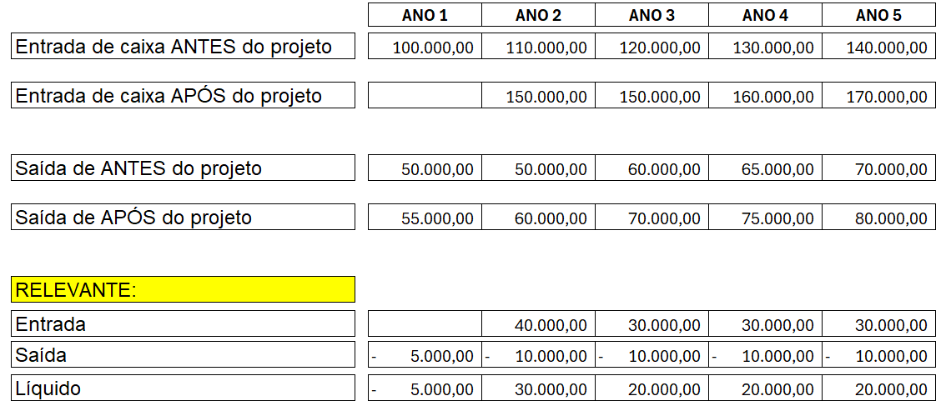
Avaliação de Projetos
Vamos imaginar o fluxo gerado após o investimento de uma máquina no valor de R$ 60.000 (ano zero):

Slide 11
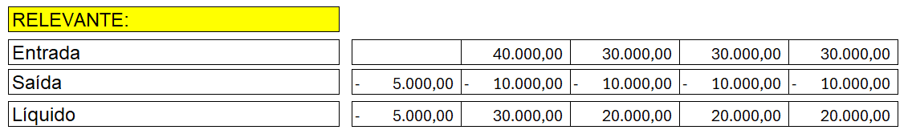
Avaliação de Projetos – Valor Presente
Taxa exigida de 10% ao ano.
FV
0
40.000
30.000
30.000
30.000
n
(1+ i)
Ano 0
Ano 1
Ano 2
Ano 3
Ano 4
Ano 5
(5.000)
10.000
10.000
10.000
10.000
(4.545,45)
10%a.a.
10%a.a.
24.793,38
10%a.a.
15.026,29
13.660,26
10%a.a.
10%a.a.
12.418,42
Valor Presente
61.353
Valor Máquina
Investimento é viável
(60.000)

Slide 12
Avaliação de Projetos – Valor Presente
Exemplo: Investimento de uma máquina
com taxa de retorno exigida de 15% ano.
0
40.000
30.000
30.000
30.000
Ano 1
Ano 2
Ano 3
Ano 4
Ano 5
(5.000)
10.000
10.000
10.000
10.000
15%a.a.
15%a.a.
15%a.a.
Idem
Valor Presente
15%a.a.
15%a.a.
Valor Máquina
52.866
Investimento não é viável
(60.000)

Slide 13
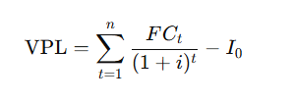
Avaliação de Projetos – Valor Presente Líquido
Valor Presente Líquido
O Valor Presente Líquido (VPL) é um método de análise de investimentos usado para determinar a viabilidade econômica de um projeto, calculando a diferença entre o valor presente dos fluxos de caixa futuros esperados e o investimento inicial.
Valor Presente = 61.353
10% a.a.
Valor Investimento = 60.000
Investimento é viável
Valor Presente Líquido = 1.353
Valor Presente = 52.866
15% a.a.
Valor Investimento = 60.000
Investimento não é viável
Valor Presente Líquido = ( 7.134)

Slide 14
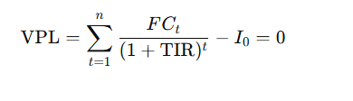
Avaliação de Projetos – Taxa Interna de Retorno
Taxa Interna de Retorno
A Taxa Interna de Retorno (TIR) é a taxa de desconto que faz com que o Valor Presente Líquido (VPL) de um projeto seja igual a zero.
0
40.000
30.000
30.000
30.000
Qual é a taxa a ser utilizada que gere o VP com valor de R$ 60.000?
Ano 1
Ano 2
Ano 3
Ano 4
Ano 5
(5.000)
10.000
10.000
10.000
10.000
?
Valor Máquina
(60.000)

Slide 15






Avaliação de Projetos – Taxa Interna de Retorno
Taxa Interna de Retorno
A Taxa Interna de Retorno (TIR) é a taxa de desconto que faz com que o Valor Presente Líquido (VPL) de um projeto seja igual a zero.
(HP12C)
TIR = 10,73%
Se a TIR é maior que a taxa de retorno desejada o investimento é viável!
Valor Presente = 61.353
10% a.a.
Valor Investimento = 60.000
Valor Presente Líquido = 1.353

Slide 16
Avaliação de Projetos
Valor Presente Líquido X Taxa Interna de Retorno
Valor Presente = 61.353
10% a.a.
Valor Investimento = 60.000
Investimento é viável
Valor Presente Líquido = 1.353
Valor Presente = 52.866
15% a.a.
Valor Investimento = 60.000
Investimento não é viável
Valor Presente Líquido = ( 7.134)
Valor Presente = 0
10,73064% a.a.
Valor Investimento = 60.000
TIR➔ VPL = ZERO
Valor Presente Líquido = 0

Slide 17
Avaliação de Projetos
LINK

Slide 18
Avaliação de Projetos - Payback
Vamos imaginar o fluxo gerado por um investimento:

Slide 19
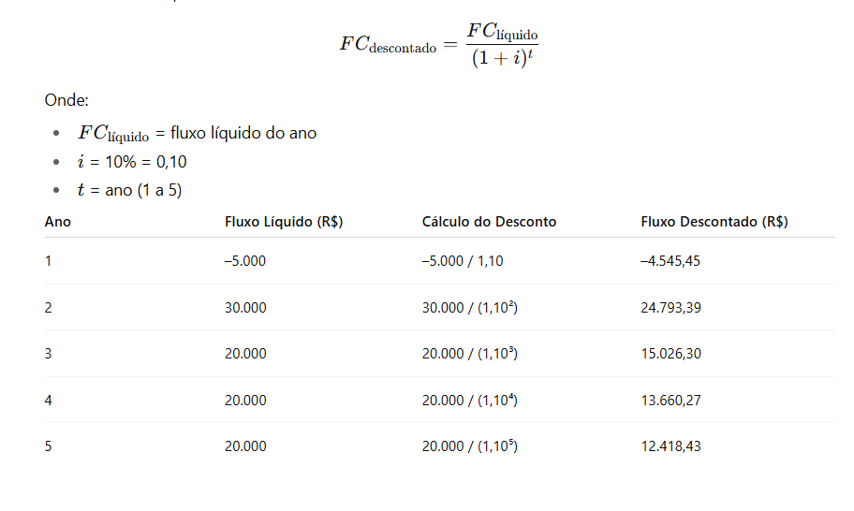
Avaliação de Projetos - Payback
Cálculo Payback:
FV
n
(1+ i)

Slide 20
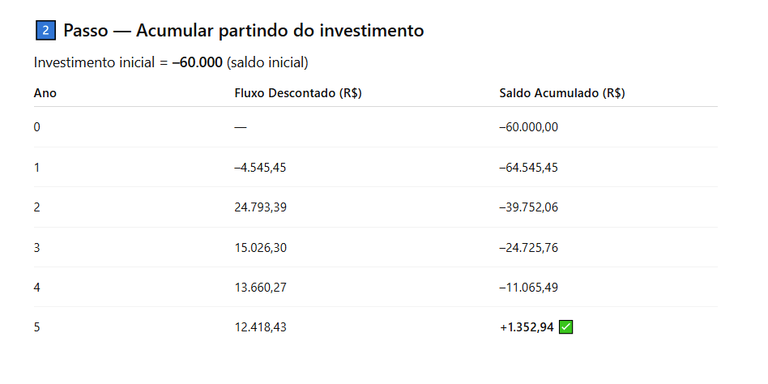
Avaliação de Projetos - Payback
Cálculo Payback:
O saldo positivo
está entre o 4 e 5
meses.

Slide 21
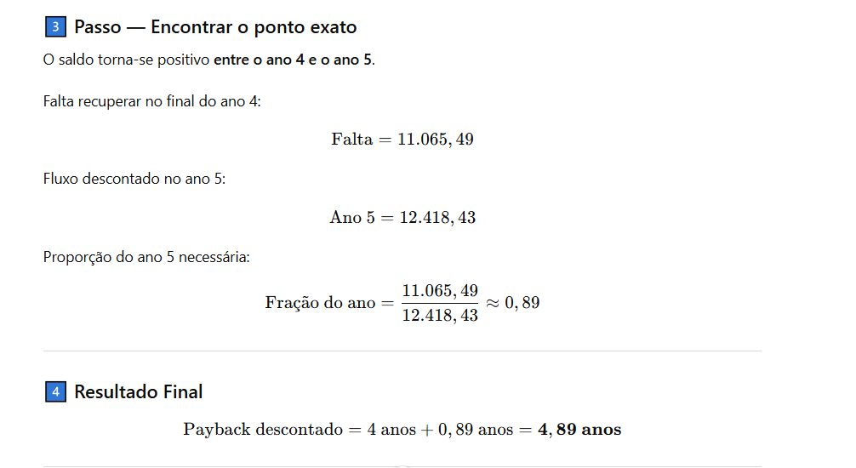
Avaliação de Projetos - Payback
Cálculo Payback:

Slide 22
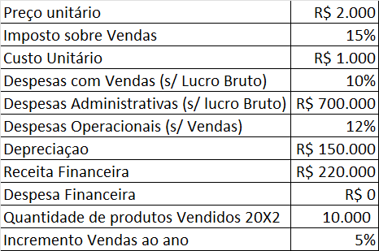
Avaliação de Projetos - Payback
Análise de Projeto Empresa JF

Slide 23
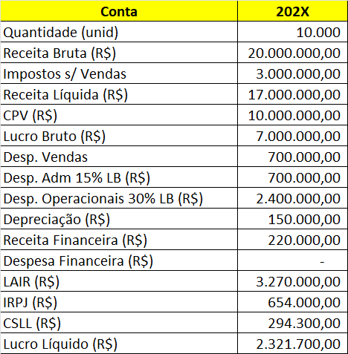
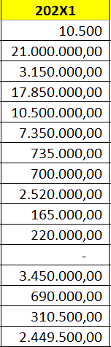
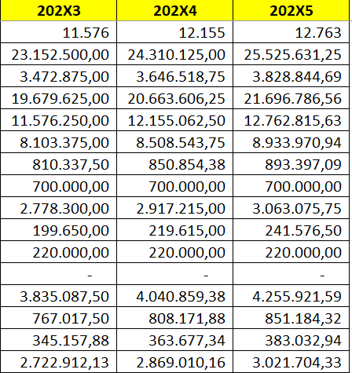
Avaliação de Projetos - Payback
Análise de Projeto Empresa JF

Slide 24
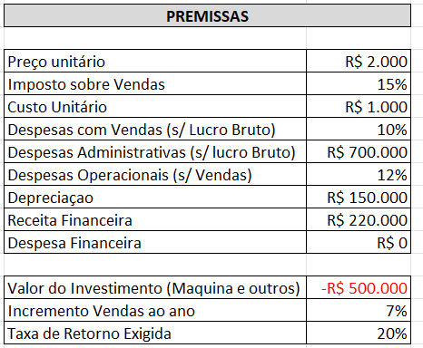
Avaliação de Projetos - Payback
Análise de Projeto Empresa JF

Slide 25
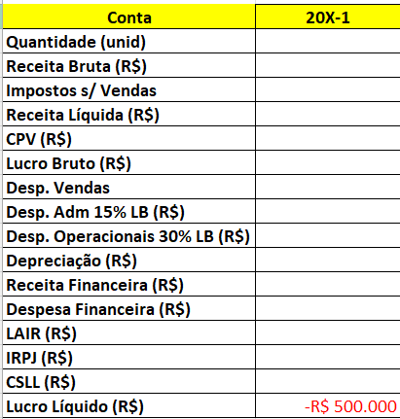
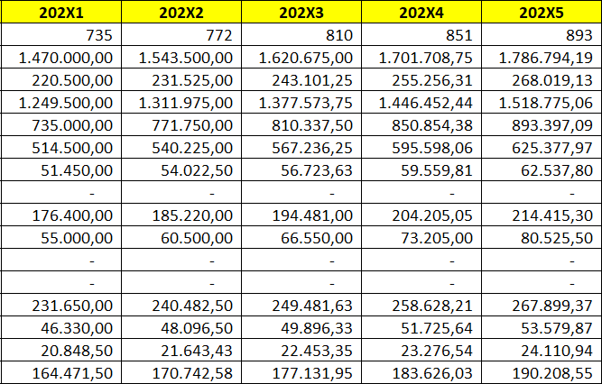
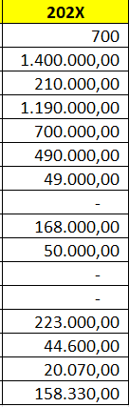
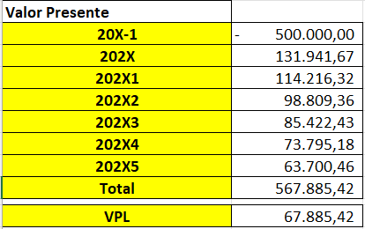
Análise de Projeto Empresa JF

